Slide 1
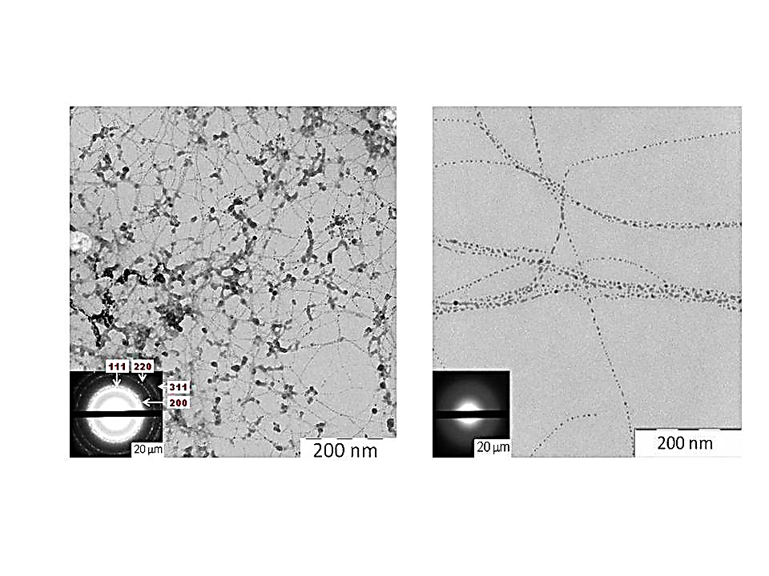
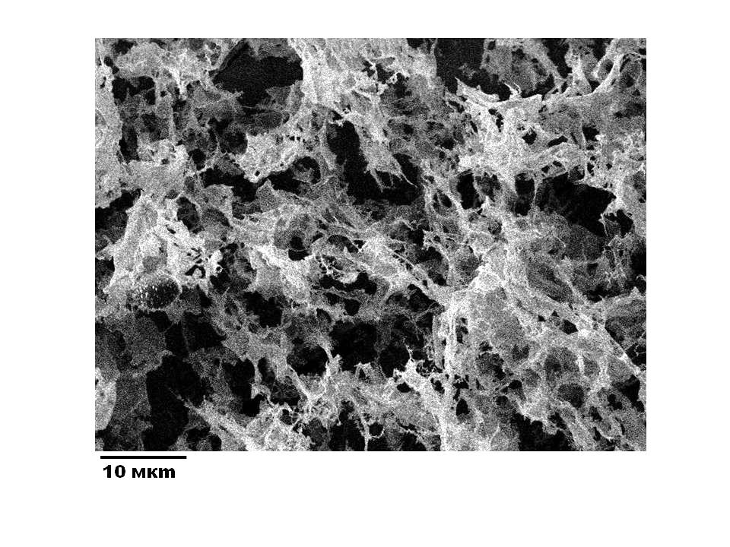
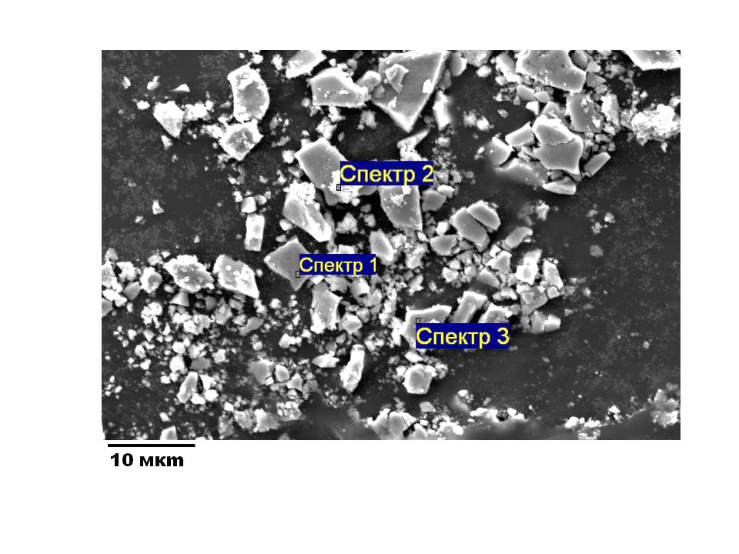
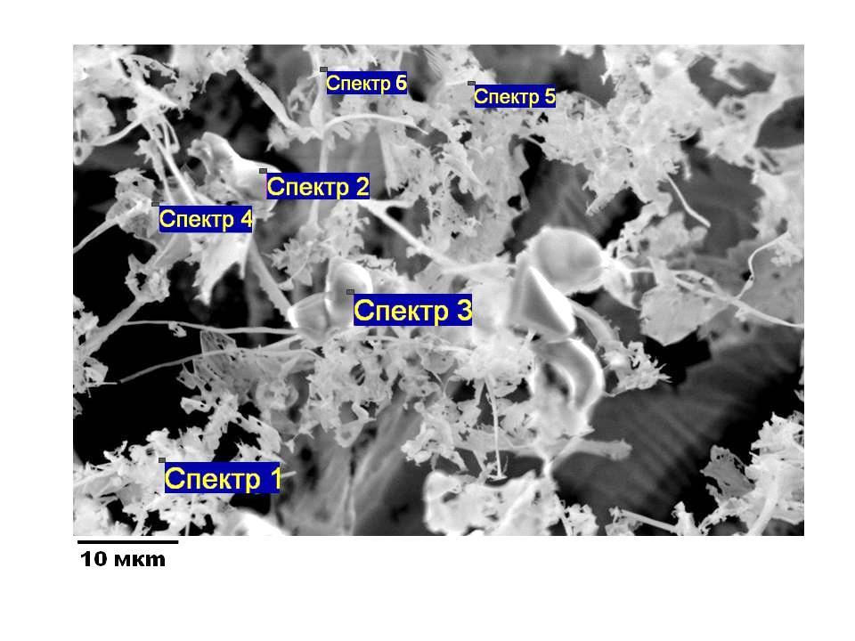
Щербакова Д.В.¹, Потапенкова Т.В. ¹, Вишневецкий Д.В. ¹
¹Тверской государственный университет
E-mail: rickashet@yandex.ru
КОНЦЕНТРАЦИОННЫЙ ЭФФЕКТ В СИСТЕМЕ L-ЦИСТЕИН/AgNO₂/ВОДА
Актуальность: Недавно коллектив авторов ТвГУ осуществил синтез композиции, содержащей наночастицы серебра (НЧС), равномерно распределенные в матрице супрамолекулярного геля [Ref.: D.V. Vishnevetskii, A.R. Mekhtiev, T.V. Perevozova, D.V. Averkin, A.I. Ivanova, S.D. Khizhnyak and P.M. Pakhomov. Soft Matter. 2020. 16. 9669-9673. doi.org/10.1039/DOSM01431A]. Были изучены основные закономерности самосборки в данной системе и ее некоторые биоактивные свойства. В настоящей работе было исследовано влияние концентрации исходных компонентов водной системы – L-цистеина и нитрита серебра (AgNO₂), а также их соотношения, на процесс самосборки с их участием. Работа выполнена в рамках гранта РНФ № 21-73-00134 на оборудовании ЦКП ТвГУ.
Мотивация и объекты исследования:
Сканирующая и просвечивающая электронная микроскопия:
Элементный анализ:
Фотографии растворов и гелей на основе L-цистеина и AgNO₂ при концентрации исходных компонентов 0.001 (а), 0.025 (b) и 0.05 М (с) при молярных соотношениях 1.0/1.0 (1) и 1.00/1.25 (2)
Желтый гель
Прозрачный гель
Спектр^{СЭМ} | Элементы
 | C | N | O | S | Ag
Осадок
Спектр 1 | 10.28 | 11.43 | 5.75 | 8.23 | 64.31
Спектр 2 | 17.36 | 9.05 | 11.31 | 7.24 | 55.04
Спектр 3 | 16.88 | 12.32 | 12.26 | 6.41 | 52.12
Прозрачный гель
Спектр 1 | 7.09 | 0.83 | 4.42 | 0.13 | 1.09
Спектр 2 | 6.16 | 3.14 | 5.33 | 0.12 | 3.17
Спектр 3 | 4.09 | 3.74 | 6.24 | 0.12 | 18.00
Спектр 4 | 3.21 | 1.87 | 2.46 | 0.14 | 0.94
Спектр 5 | 4.74 | 1.29 | 3.54 | 0.22 | 1.97
Спектр 6 | 5.79 | 3.78 | 4.86 | 0.03 | 3.45
a
b
c
ЦСР
ЦСР-ДНК
0,1-0,9
УФ-спектроскопия:
Характерные кольца и рефлексы кристаллической фазы НЧС
Отсутствие колец и рефлексов кристаллической фазы НЧС
Желтый гель
Прозрачный гель
ДНК
Появление плазмонного резонанса НЧС
Исчезновение плазмонного резонанса НЧС
Желтый гель
Осадок
Прозрачный гель
Ref.
Notes:
Методом вибрационной вискозиметрии проведены количественные измерения вязкости гидрогелей, установлено соответствие между прочностными и реологическими свойствами системы. Также установлено соответствие между процессами самоорганизации и падением значений электропроводности в системе. Полученные данные свидетельствуют о росте размеров фрактальных кластеров из супрамолекулярных цепей меркаптида серебра в ходе созревания ЦСР и образовании пространственной гель-сетки при введении хлоридов металлов. Доказано, что с увеличением концентрации электролита в воде наблюдается линейный рост значения удельной электропроводности в результате увеличения количества свободных диссоциированных ионов в исследуемом постоянном объеме образца. Однако, при добавлении электролита в таких же концентрациях не в воду, а в ЦСР наблюдается

